Slide 1
Wüsten weltweit

Slide 2
Wüsten entstehen, …
wo es zu kalt ist
Kältewüste
wo es zu heiß ist
Trockenwüste
wo der Boden zu salzig ist
Salzwüste

Slide 3
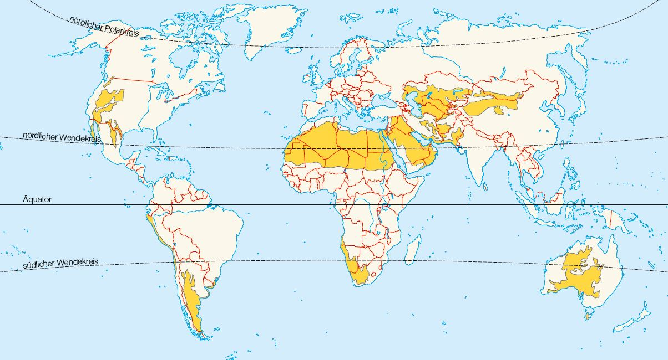
Trockenwüsten weltweit
Große Victoriawüste
Atacama
Gobi
Sahara
Namib
Rub al Khali

Slide 4
Trockenwüsten weltweit
Gobi
Sahara
Rub al Khali
Atacama
Namib
Große Victoriawüste

Slide 5
Impressum
© Österreichischer Bundesverlag Schulbuch GmbH & Co. KG, Wien 2023
Autorinnen und Autoren: Christian Fridrich, Gabriele Kulhanek-Wehlend, Carina Chreiska-Höbinger, Jasmin Sonnleitner, Christoph Steinhart
Gestaltung: Angelika Leitner
Kartographie: freytag&berndt, Wien
Alle Rechte vorbehalten.
www.oebv.at
Das Werk und seine Teile sind urheberrechtlich geschützt. Der Verlag gewährt das Recht des Downloads und des Einsatzes im Unterricht. Das Herauslösen, Kopieren und Bearbeiten von Daten jeder Art ist untersagt. Das Ausdrucken und Anfertigen von Kopien ist ausschließlich für den eigenen Unterrichts-gebrauch gestattet. Urhebervermerke, Seriennummern sowie sonstige der Programmidentifikation dienende Merkmale dürfen nicht entfernt oder geändert werden. Weder das Werk noch seine Teile dürfen in ein Netzwerk gestellt oder über das Internet weiter verbreitet oder veräußert werden.
Jede Nutzung in anderen als den genannten Fällen bedarf der vorherigen schriftlichen Einwilligung des Verlages.
Hinweise zum Einsatz
Das Tafelbild bezieht sich auf das Thema „Die Sahara – die größte Trockenwüste“ auf den Seiten 76 und 77 im Schulbuch unterwegs 1.
Es kann als Einstieg oder zur Ergänzung von Material 5 dienen.
Wir wünschen einen erfolgreichen Unterricht!

